Slide 1
بسم الله الرحمن الرحیم

Slide 2
Torticolli
کج گردنی
ناهنجاری در گردن

Slide 3
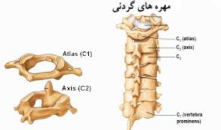
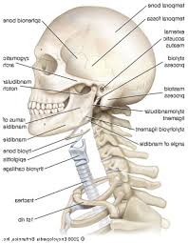
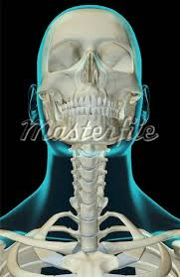
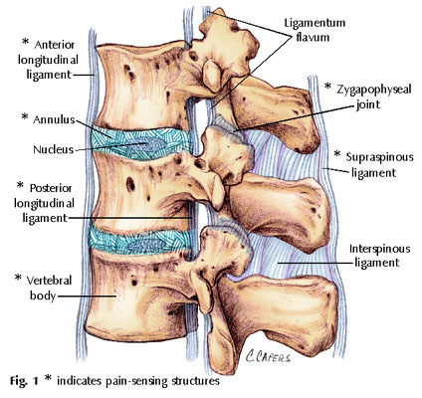
ساختار اسکلتی گردن:
«»یكی از انعطاف‌پذیرترین نواحی در ستون فقرات، ناحیه گردنی (سرویكال) است.
«»ستون فقرات گردنی شامل هفت مهره از سي و سه مهره و ديسکهای بين مهره ای است.
«»در مهره هاي گردن اولين مهره ، اطلس نام دارد که داراي جسم مهره اي نمي باشد و به صورت يک حلقه استخواني است.
«»دومين مهره به نام اکسيس که به مهره اول متصل شده و موجب حرکات چرخش سر به چپ و راست مي شود.
«»مهره هفتم گردني داراي بلند ترين زائده شوکي بوده و از بقيه مهره هاي گردن بلند تر است.در بخش خلفي گردن قابل لمس مي باشد و در ضمن متمايز کننده مهره هاي گردني يا پشتي است.
«»دیسک های بین مهره ای که مهره های گردن را از هم جدا می کنند و ضربات ناشی از حرکات گردن را جذب می کنند.
«»مهره های گردنی از نظر عملکردی مهم هستند چون این مهره ها وزن سر را تحمل میکنند.

Slide 4
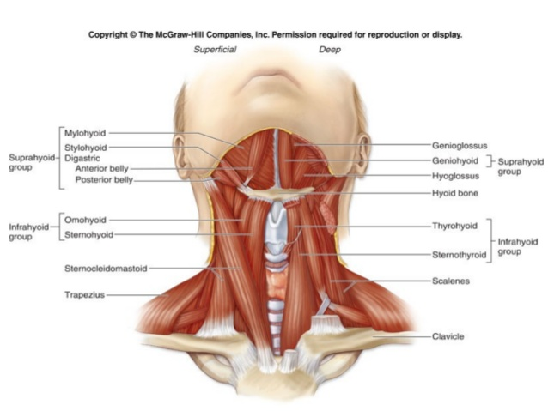
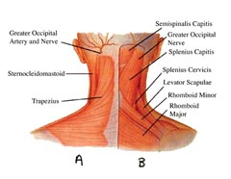
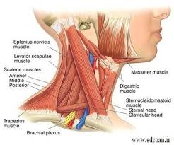
ساختار عضلانی گردن:
«»عضلات بسیاری در ناحیه گردن وجود دارند. بعضی از آنها از ناحیه پس سری تا مهره‌های سینه‌ای کشیده شده‌اند.
«»عضلات گردن روی یك ساختمان كلی (نظیر جمجمه یا مهره‌های گردن) فعالیت می‌كنند.
«»گردن مركب از چند عضله مختلف است. اما فقط چند تا از آنها به تنهایی روی مهره‌ها فعالیت می‌كنند.
«»عضلات طرفین گردن طوری قرار گرفته‌اند كه یك عضله در هر طرف گردن وجود دارد.

Slide 5
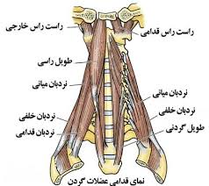
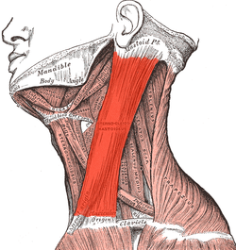
عضلات قدامی گردن:
1-راست راسی خارجی(rectus capitis lateralis)
راست راسی قدامی(rectuc capitis anterior)
طویل راسی(longus capitis)
طویل گردنی(longus colli)
سر ثابت:سطح قدامی تمام مهره های گردنی و سه مهره پشتی
سر متحرک:سطح قدامی استخوان پس سری و مهره های گردنی
عمل:فلکشن و فلکشن جانبی
2-عضله جناغی چنبری پستانی(sternocleidomastoid)
سرثابت:روی استخوان جناغ و ترقوه
سر متحرک:زایده پستانی استخوان گیجگاهی
عمل:فلکشن و فلکشن جانبی

Slide 6
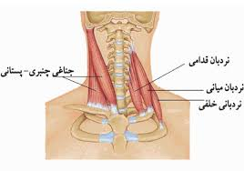
-3عضلات نردبانی(the scalenes)
نردبانی قدامی(از دنده اول به زایده عرضی مهره های گردن)
(زایده های عرضی سومین تا ششمین مهره)
نردبانی میانی(از دنده اول به زایده عرضی مهره های گردن)
(زایده های عرضی دومین تا ششمین مهره)
نردبانی خلفی(از دنده دوم به زایده های عرضی مهره های گردن)
(زایده های عرضی چهارمین تا ششمین مهره)
عمل:فلکشن و فلکشن جانبی

Slide 7
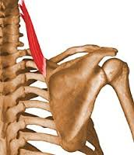

عضلات خلفی گردن:
1-عضله گوشه ای(levator scapulae)
سر ثابت:لبه داخلی کتف
سر متحرک:زایده های عرضی چهار مهره گردنی
عمل:فلکشن جانبی گردن و بالا کشیدن استخوان کتف
2-عضلات مهره ای(splenius muscles)
مهره ای راسی(splenius capitis)
مهره ای گردنی(splenius cervisis)
سر ثابت:زایده شوکی هفتمین مهره گردنی و شش مهره اول پشتی
سر متحرک:زایده پستانی استخوان گیجگاهی و زایده های عزضی مهره های اول تا سوم گردنی
عمل:اکستنشن و هایپراکستنشن

Slide 8
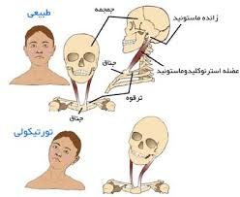
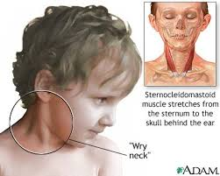
تعریف:
«»عارضه ای است که در ان مهره های گردنی به یک سمت منحرف می شوند و چانه به سمت مقابل می چرخد.
«»علت این عارضه ممکن است به دلیل ضعف یا فلجی و کوتاهی عضله جناغی چنبری سینه ای باشد.
«»به این عارضه اسکلیوز گردنی نیزمی گویند.
«»شایع ترین ناهنجاری کج گردنی نوع عضلانی مادرزادی شیرخوار است که در اثر کوتاهی عضله
جناغی چنبری پستانی است.
«»کج گردنی ممکن است مادرزادی اکتسابی حاد موقت یا مزمن باشد.

Slide 9
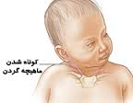
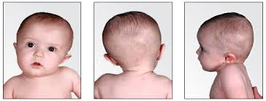
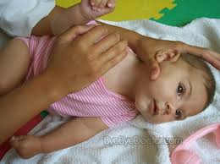
کج گردنی مادرزادی:
«»قرار گرفتن نامناسب جنین در رحم مادر یا استفاده از انبرک یا دستگاه های وکیوم برای به دنیا اوردن نوزادان به ایجاد تورتیکولی مربوط باشد.
تورتیکولی در نوزادان شایع است ممکن است در هنگام تولد یا دو سه هفته بعد از تولد ایجاد شود.
علایم:
نوزاد سر را به یک جهت می چرخاند.
ترجیح می دهد از یک سمت نگاه کند.
یک تومور فیبروزی در داخل عضله جناغی چنبری سینه ای قابل لمس است.
درمان:
درمان باید بعد از تولد هرچه سریع تر انجام شود مانندماساژ(استروکینگ نیدلینگ با انگشتان ماساژ اصطحکاکی)

Slide 10
شیوع کج گردنی:
«»شیوع دقیق بیماری کاملا شناخته شده نیست.
«»اما شیوع ان در دختران بیشتر از پسران دیده شده است که از 10000 نفر 3نفر دیده شده است.

Slide 11
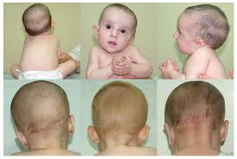
علل:
عوامل مادرزادی:
«»نامناسب قرار گرفتن سر جنین در رحم مادر
«»ضربه های درون زهدانی به نوزاد در حین زایمان که باعث خونریزی درون عضلات گردنی می شود و تشکیل بافت زخم در نتیجه سبب کوتاهی عضلات گردن می شود.
«»به وجود امدن اسپاسم هایی در عضله جنین به دلیل مصرف بعضی از داروها0 استرس0 التهاب و خونریزی در عضله ایجاد شود و وقتی جنین متولد می شود یک بافت در عضلات گردن او شکل گرفته که منجر به کوتاهی عضله می شود.

Slide 12
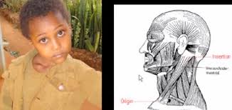
عوامل اکتسابی:
«» ضربه های درون زهدانی در اثر تصادف
«» اختلالات عصبی مثل سل ستون مهرهای گردنی و پارگی دیسک بین مهره ای
«» فلج یا کوتاهی عضله جناغی چنبری پسیانی در یک طرف
«» ضعف شنوایی و بینایی
«» عادات غلط در زندگی روزمره مثل نگه داری سر در وضعیت بد یا نامناسب
«» سوختگی پوست

Slide 13
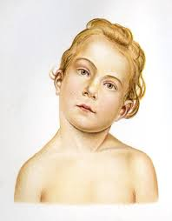
عوارض:
«»درد 0به خصوص در عضلات کشیده شده در ناحیه گردن _گیجکاهی و مفصل فکی گیجگاهی
«»بالا رفتن شانه سمت تحت تاثیر
«»ناتوانی در چرخاندن سر و نگه داشتن ان به صورت مستقیم
«»ظاهر ناخوشایند
«»فشار زیاد به مهره ها 0 اعصاب و عضلات ناحیه گردنی
«»در موارد شدید و در صورت عدم درمان علاوه بر چرخش صورت انحراف در لب ها و چشم ها نیز دیده می شود.
«»کاهش وسعت میدان دید و چرخش چشم ها

Slide 14
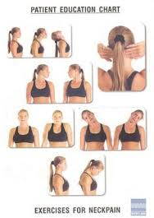
شیوه پیشگیری:
«»اشنا ساختن فرد مبتلا با ویژگی های نگه داری صحیح سر و گردن در وضعیت های ایستاده 0 نشسته و خوابیده به منظور حذف عادات نامطلوب و اتخاذ وضعیت مناسب سر و گردن.
«»توصیه تمرین هایی که افزایش و رشد حرکتی و ازدیاد انعطاف پذیری عضلات کوتاه شده را در بر داشته باشد.
«»توصیه تمرین ها 0 بازی ها 0 ورزش ها و فعالیت هایی که به منظور ارتقای امادگی عمومی جسمانی و روحی باشد.

Slide 15
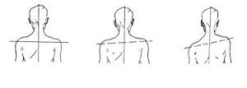
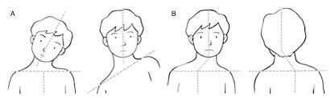
شیوه تشخیص:
«»در وضعیت ایستاده طبیعی و از نمای پشت سر باید به شکل متعادل قرار گیرد به گونه ای که خط کشش ثقل از مرکز استخوان پس سری و از روی ستون مهره های گردن بگذرد چنانچه خط کشش ثقل بر روی استخوان پس سری منطبق نباشد سر به طرفین خمیدگی دارد .
«»می توان کج گردنی را از روبه رو نیز تشریح کرد بدین شکل که خط ثقل از وسط دو ابرو و تیغه وسط بینی به سمت پایین امده و از استخوان جناغ سینه عبور می کند.

Slide 16
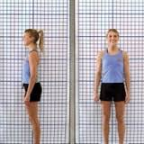
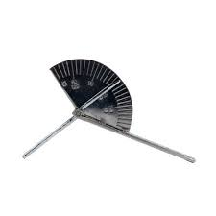
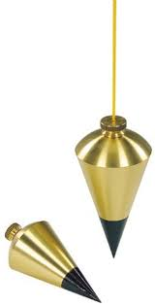
ابزارتشخیص:
«»خط شاقولی
«»صفحه شطرنجی
«»گونیا متر

Slide 17
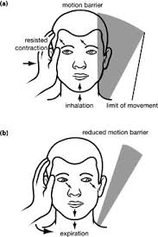
تمرینات اصلاحی:
تمرینات کششی:
-1در وضعیت ایستاده یا نشسته سر را به سمت محور بدن و در راستای ستون بدن نگه دارید و بکوشید تا عضله سمت کوتاه شده کشش یابد.

Slide 18
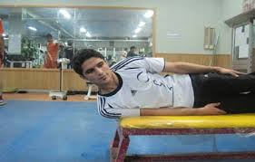
2-در وضعیت خوابیده به پهلو قرار بگیرید به گونه ای که سر از لبه تخت بیرون بیاید (بدون تماس با لبه تخت)حالا سر ررا رها کنید تا با استفاده از نیروی جاذبه زمین عضله کوتاه شده کشش یابد.

Slide 19
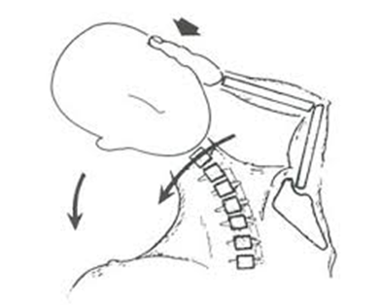
3-کف دست را به کنار سر در طرفی که عضله کوتاه شده گذاشته و بکوشید تا سر را به طرف مخالف فشار دهید تنها مقاومت موجود مقاومت عضله کوتاه شده است.

Slide 20

تمرینات مقاومتی:
1-در وضعیت خوابیده به پهلو قرار بگیرید (موافق سمتی که عضله کوتاه شده است) در حالی که سر هچ گونه اتکایی ندارد بکوشید بر خلاف جاذبه زمین سر را از پهلو بالا اورده وبه شانه نزدیک کنید .(استفاده از نیروی جاذبه)

Slide 21
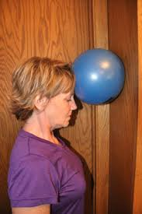
2-با پهلوی سر (نه پیشانی) توپ معلق در فضا را هل دهید. این حرکت در سمت عضله کش امده باید تکرار شود و حرکت از ناحیه گردن باشد نه تنه.

Slide 22
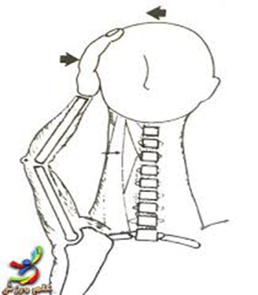
3-کف دست خود را در پهلوی سر در طرفی که عضله کش امده قرار دهید تا از این طریق مقاومتی ایجاد کنید با فشار سر به دست بکوشید تا سر را به شانه نزدیک کنید.

Slide 23
تهیه کننده : زینب هادوی

